Slide 1


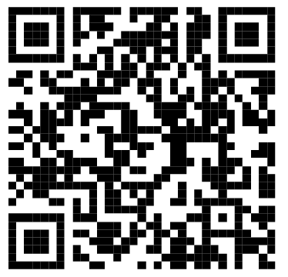
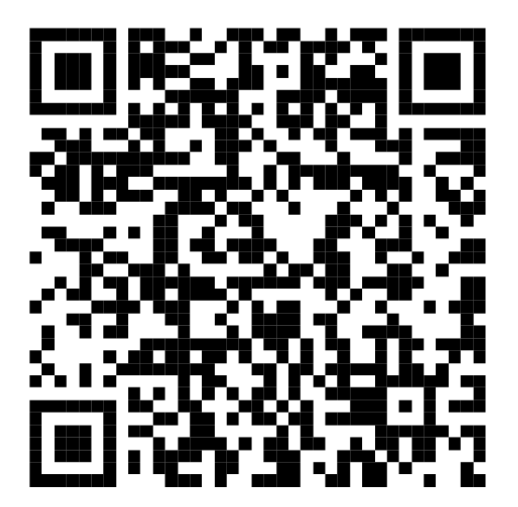
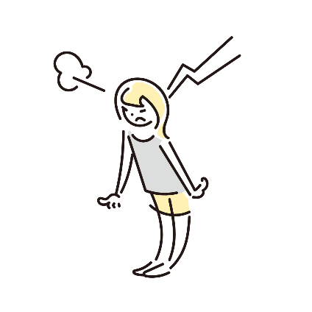
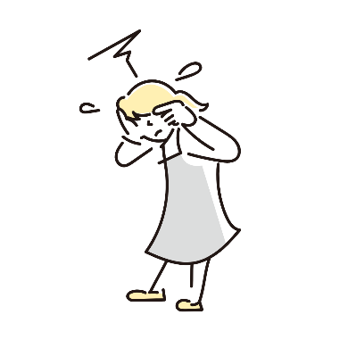
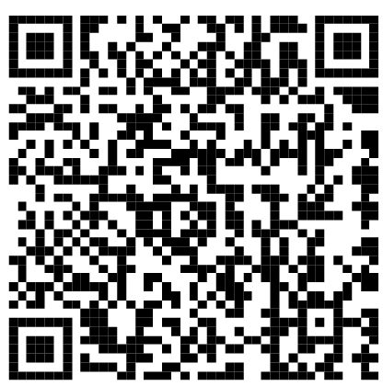


こどもの性被害を防ぐために
保護者の皆さまにお願いしたいこと
保存版
１
こどもの権利について知ること
こどもの権利を学ぶことで、こどもは、危険に対して「いや」と言いやすくなると考えられます。
保護者の皆さまも、こどもたちと一緒にこどもの権利についてご理解をお願いします。
参考パンフレット
ちかごろよく聞く こどもの権利って！？（こども家庭庁）
URL：https://www.cfa.go.jp/policies/childrights
「生命（いのち）の安全教育」
こどもたちが性暴力の加害者、被害者、傍観者にならないための教材です（文部科学省）。
URL：https://www.mext.go.jp/a_menu/danjo/anzen/index2.html
２
こどものサインに気づくこと
こどもは、性暴力を受けても、被害を訴えることが難しいケースが多いです。
こどもが見せるサインを見逃さないよう、日頃からこどもの様子に目を配ってください。
参考パンフレット
こどもたちのためにできること
～性被害を受けたこどもの理解と支援～
（内閣府・こども家庭庁）
URL：https://www.gender.go.jp/policy/no_violence/seibouryoku/index.html#child
※ サイト下部に当該パンフレットがございます。
性被害に関する
ご相談はこちらへ
こどもから被害の相談があった場合、異変を感じた場合、
相談してよいかわからない場合でも、悩まず相談してください。
誰からの相談かや、相談の内容に関する情報は、厳格に取り扱います。
相談したことで、不利益を受けることはありません。
xｘｘ
xｘｘ
xｘｘ
事業者ごとに、内部・外部の相談窓口を記載。
別紙にする、リンクを貼るなども可。
こども性暴力防止法の詳細については、
こども家庭庁ウェブサイトをご覧ください。
こども性暴力防止法
検索
URL：https://www.cfa.go.jp/policies/child-safety/efforts/koseibouhou

Slide 2
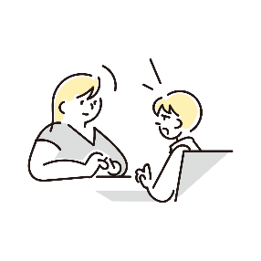
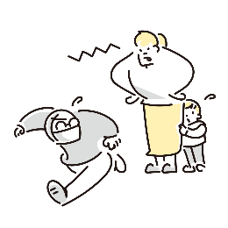


こどもの性被害を防ぐために
【○○（事業者名）】の取組
こども性暴力防止法に基づき取り組んでいます
「性暴力」には、犯罪に該当するものだけでなく、「こどもを不快にさせる性的な言動」なども含まれます。
＜「性暴力」の例＞
不同意性交、性的部位への接触、わいせつな言動、児童買春、児童ポルノ撮影・所持、のぞき、盗撮 等
起こさせません、見逃しません
面談・アンケート
相談窓口の設置
従事者への研修
などを実施しています。
職員の性犯罪前科を確認しています
性犯罪前科がある職員は、
性暴力のおそれを踏まえ、
こどもと接する業務に
従事させません。
（個別の確認結果は 法律上お伝えできません。）
（＊）法施行（令和8年12月25日）後順次
〇〇の職員は「不適切な行為」は行いません
性暴力につながる「不適切な行為」として、次の行為を定めています
xｘｘ
xｘｘ
xｘｘ
各事業者の実態に応じて定めた行為を記載。
別紙にする、リンクを貼るなども可。
万が一、性暴力の事案が発生したら
こどもを守ることを最優先に、関係法令やルールに基づき、事実の確認やこどもの保護に組織として全力で対応します。また、日頃からそのための体制を整えています。
事案の概要は、原則として、事案にかかわっていない保護者の皆様にも、ご説明します。
ただし、事業者の対応に遅れや混乱が生じたり、二次被害等が生じることを防ぐため、必ずしも事案の発生直後に説明を行わない場合があります。ご理解をお願いします。
お願い
うわさを立てたり、広めたりしないようお願いします
性犯罪歴や性暴力の疑いなどの情報は、個人の重要なプライバシーに関わります。
性暴力の被害のうわさが広まると、被害を受けたこどもやその家族を大きく傷つけ、二次被害につながります。
このようなプライバシーにかかわるうわさを流した場合、法律に定める刑罰や、
損害賠償の対象となる可能性があります。

